Slide 1

Разработка информационной системы для распознавания дорожных знаков и разного рода объектов на дороге
Выполнил студент: Нарушев Кирилл 4п1
Руководитель проекта:…

Slide 2
Актуальность выбранной темы
Может применяться в автомобилях с автопилотом
Так же может помочь обнаружить разыскиваемых людей или посторонних
Может работать как анти плагиат для проверки изображений, артов или логотипов
Компьютерное зрение может обнаружить опасные симптомы на снимках пациента

Slide 3
Цель и задачи проекта
Цель проекта – создать базовую модель распознавания разного рода объектов на изображении для дальнейшего внедрения ее в различные сферы
Определить технологический стек
Продумать базовую логику программы
Разработать mvp проекта используя внутренние и внешние библиотеки
Развертка первой версии и проверка работоспособности

Slide 4



Технологический стек, Анализ изображения
Java
Spring Framework
GitHub

Slide 5
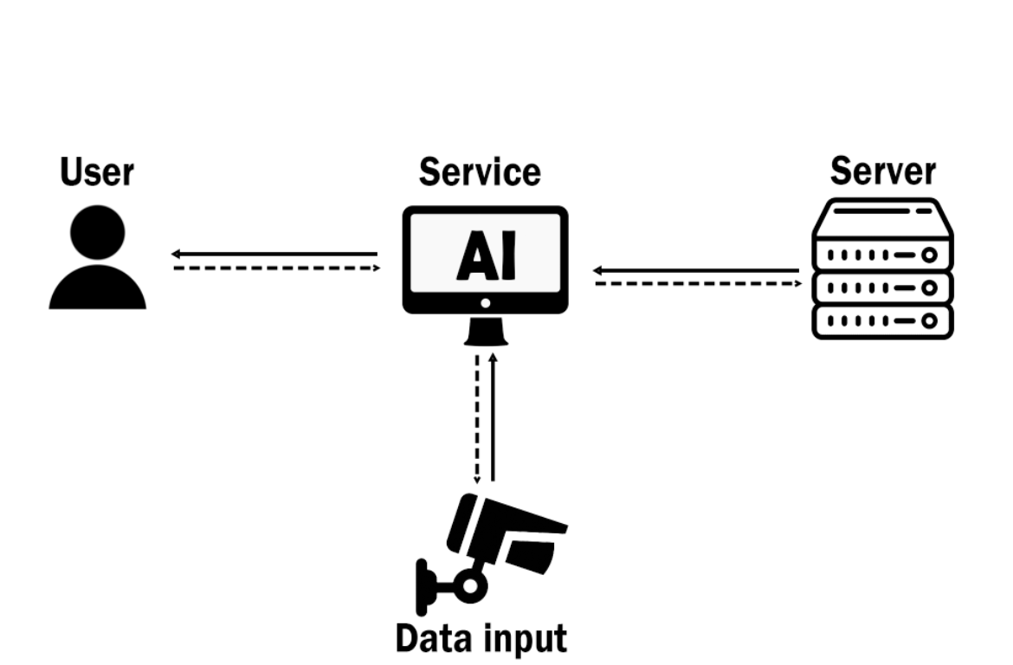
Проектная часть: архитектура сервиса

Slide 6
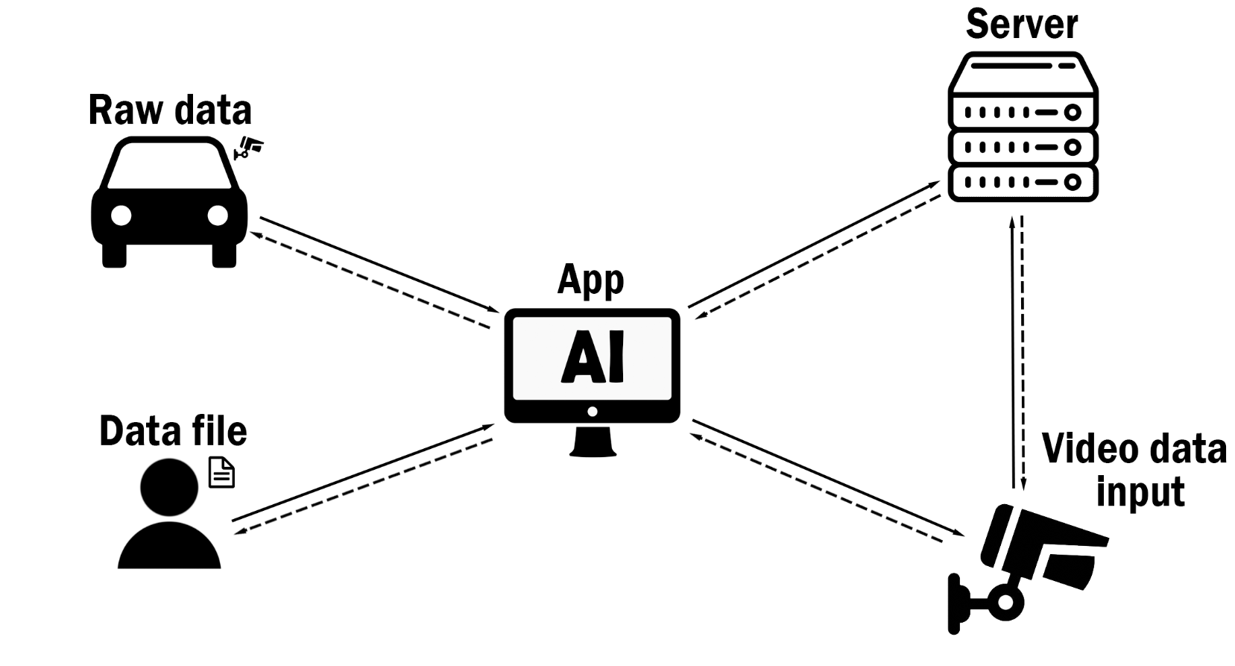
Проектная часть: работа программы

Slide 7
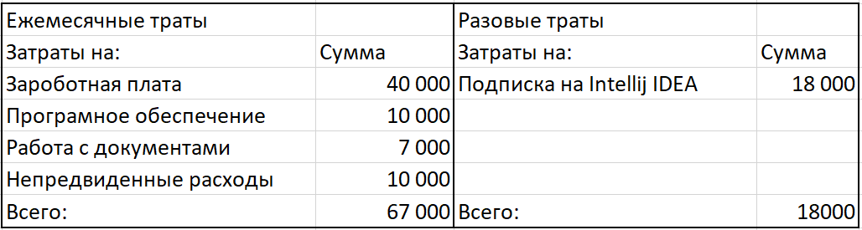
Финансовая составляющая
Время разработки: около 4 месяцев
Итоговая стоимость проекта:
Ежемесячно: 18 000 + 67 000 * 4 = 286 000 рублей

Slide 8
Демонстрация проекта
видео

